Slide 1
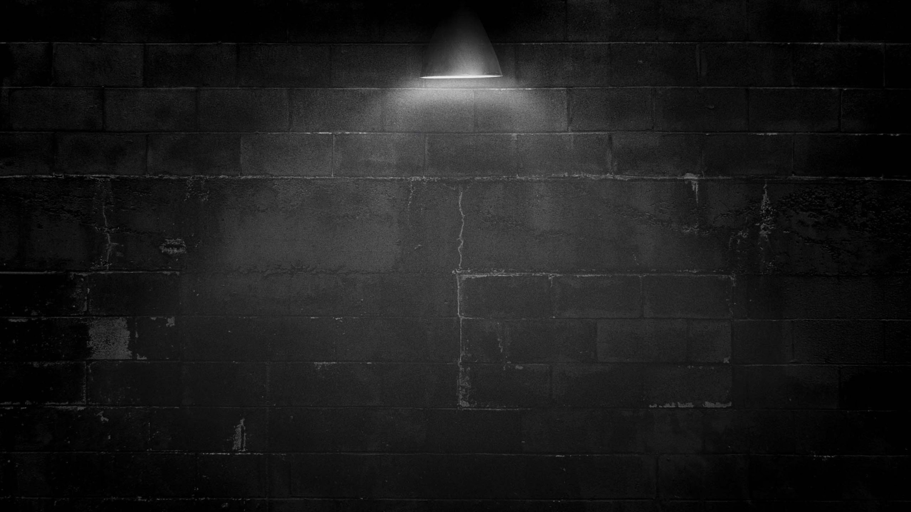
Master of Dungeons
Морозов Тимофей
Замышляев Александр
Замышляев Владимир
Преподаватель: Анатольев А.В.

Slide 2

Project idea
Идея создания проекта появилась, когда Замышляев Владимир ел пельмени в обычной школьной столовой. Идея была подхвачена остальными участниками команды.
P.S. история из реальной жизни

Slide 3
Project Description
Master of Dungeons – однопользовательская игра, которая относится к категории «квесты».
Планируется создать:
игрового персонажа
игровую карту или несколько комнат, в которых будет осуществлено перемещение персонажа
сюжет квеста с интересными заданиями

Slide 4
Technologies used
PyGame
Библиотеки, не входящие в программу Лицея Академии Яндекса
Классы:
Design (рисование комнат, карты и т.д.)
Hero (герой, передвижение и анимации героя)
Tasks (квестовые задания)

Slide 5
Спасибо за внимание!

